Slide 1

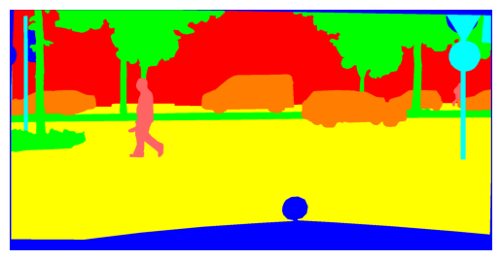
P9 : proof of concept – Segmentation d’image
Auteur : COMAS Christophe
MENTOR : Pierre-Antoine GANAYE

Slide 2
Contexte
Problématique : Le modèle Unet peut il être amélioré ?
Solution envisagée : Réalisez un veille technologique et une preuve de concept pour améliorer un modèle
Organisation projet :
Mise en place d’une démarche de test
Choix d’un second modèle avec une nouvelle architecture pour améliorer les résultats de la prédiction sur une tache de segmentation

Slide 3
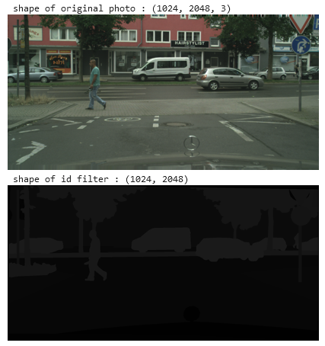
Exploration des données
Base de données entrainement
3000 images/masques
Les pixels du masque sont annotés en 32 catégories

Slide 4
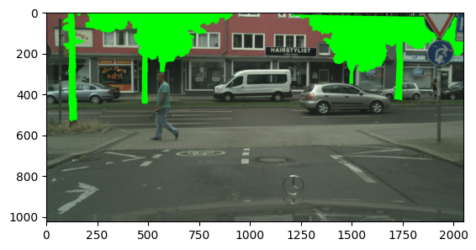
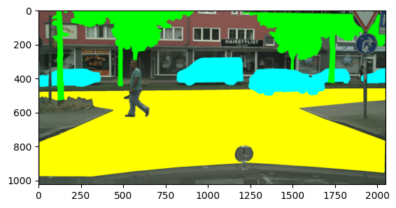
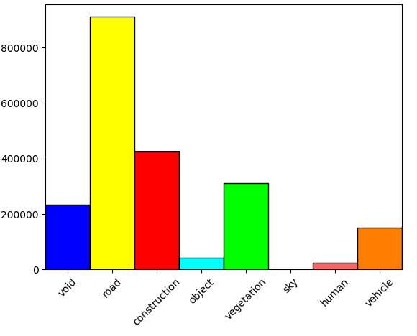
Exploration des données
Visualisation en couleurs des masques => meilleures interprétations de la qualité des datas
Vérification des masques manquants => ok
Modification des 32 catégories en 8 groupes

Slide 5


Gestion des données d’entrainement
1000 x 2000 pixels x 3 channels x 3000 images
18e9 chiffres a traiter simultanément
Nécessité de fonctionner par batch pour faciliter le transfert de données

Slide 6
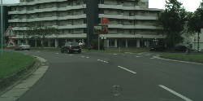
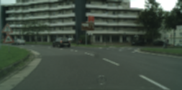
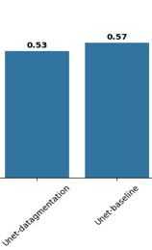
Data augmentation
Le dataset permet
Mise en paquet de données (batch)
Augmentation de données (données d’entrainement uniquement) => non retenu car n’améliore pas le résultat
Horizontal flip
Blurred image

Slide 7
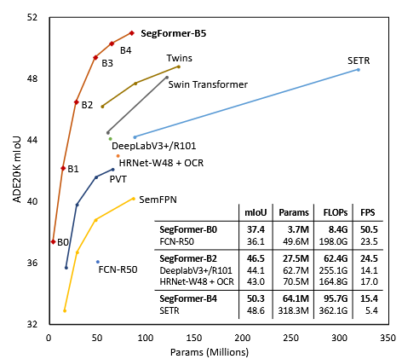
Modèles évalués
Unet
Création 2015
Encodeur : couche convolution + maxpooling
Décodeur : Réseau de neuronnes convolution + upsampling + couche de concaténation
SegFormer
Création 2021
Encodeur : Transformer avec mécanisme d’attention sur plusieurs niveaux en simultanée
Décodeur simple : perceptron multicouche

Slide 8
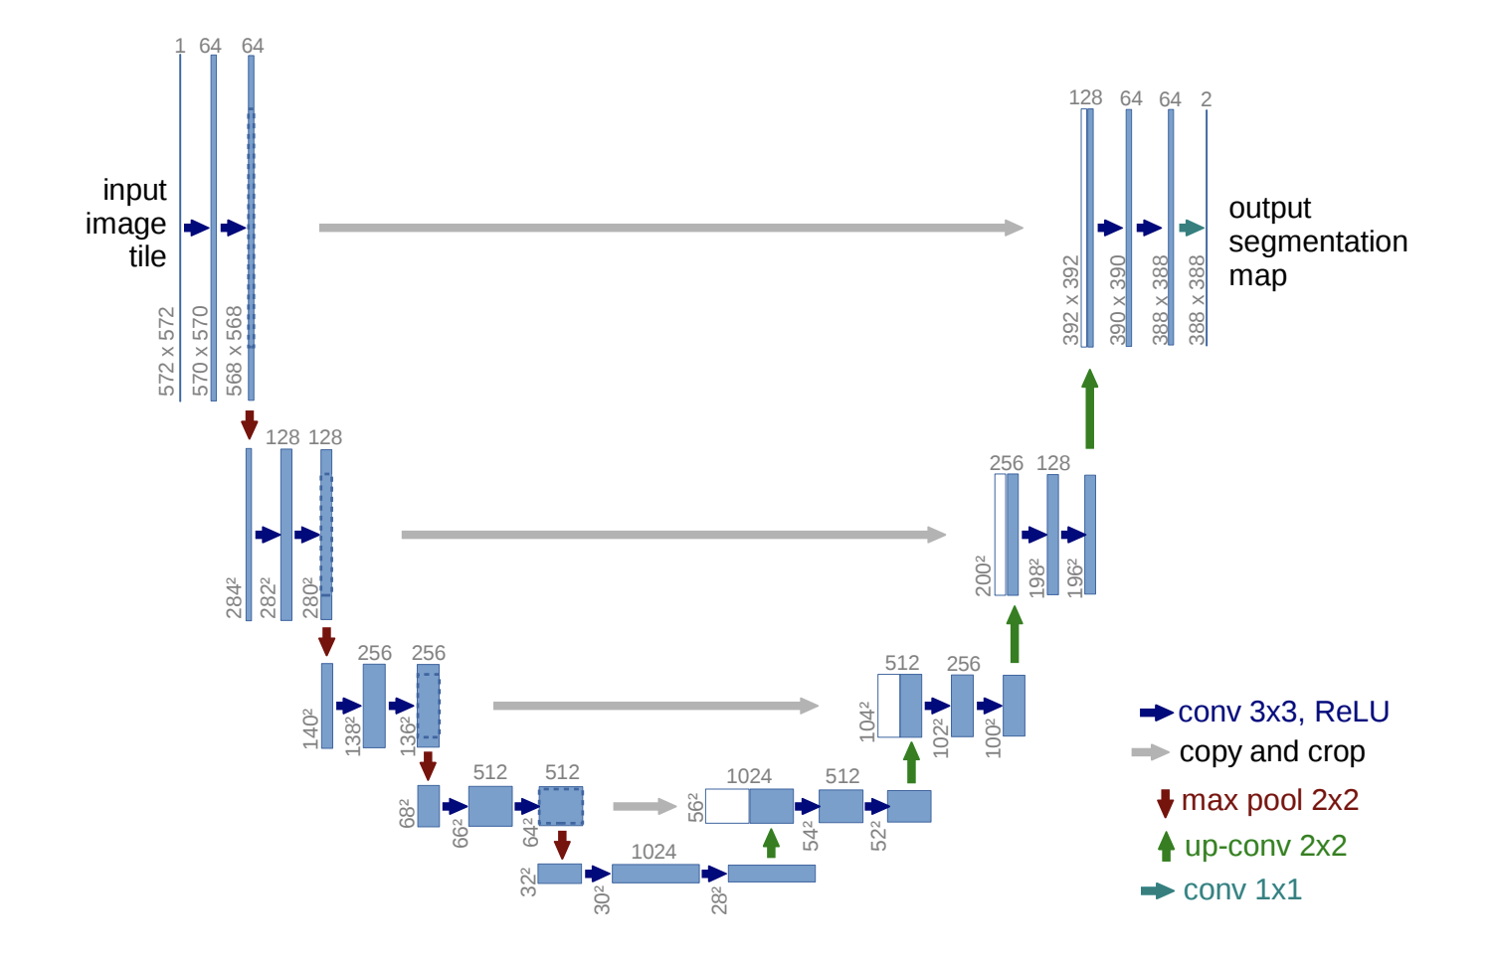
Focus sur le Modèle UNET
Formé par un encodeur qui capte le contexte puis un décodeur qui restitue la segmentation
Possède des skips connections
Inventé pour la segmentation dans l’imagerie médicale
Prédiction a l’échelle de haute résolution

Slide 9
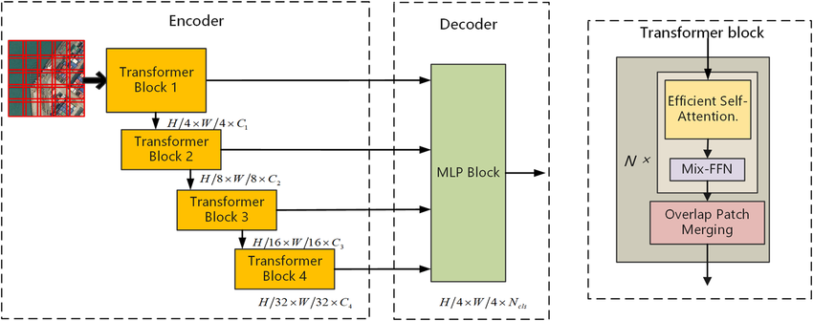
Focus sur le Modèle Segformer
Formé par un encodeur qui capte le contexte en déconstruisant l’image par « patch » dans différentes échelles
Les blocs de transformers sont directement reliés aux décodeurs qui restituent un masque de segmentation de dimension H/4 W/4
Également implémenté pour la segmentation dans l’imagerie médicale

Slide 10
Prétraitement des données
Dossier projet
Création de dossier distinct train/test
Images
Resize 512 x 512
Normalisation couleurs entre 0 et 1
Masques
Resize 512 x 512
Mise à jour des masque de 32 catégories à 8 groupes
Les données sont identiques pour les deux modèles Unet et Segformer

Slide 11
Paramètre de l’évaluation
Entrainement
Dataset cityscape
2975 images pour l’entrainement
Recherche des meilleurs hyperparamètres
Learning rate
Epoch
Modélisation
Fonction de perte Categorical crossentropy
400 pour l’évaluation
Framework identique
Métrique d’évaluation : iou, accuracy

Slide 12


Choix du framework de modélisation
Modèle Segformer déjà implémenté
Facilité d’utilisation
Utilisé pour la recherche +++
Projet en 100% Pytorch
1/ Réduction de la complexité du projet
2/ Réduction cout de stockage pour déploiement
Modèle Unet déjà réalisé dans le projet précédent
Difficulté de d’adaptation
Difficulté de déploiement chargement de modèle TFSegformer

Slide 13
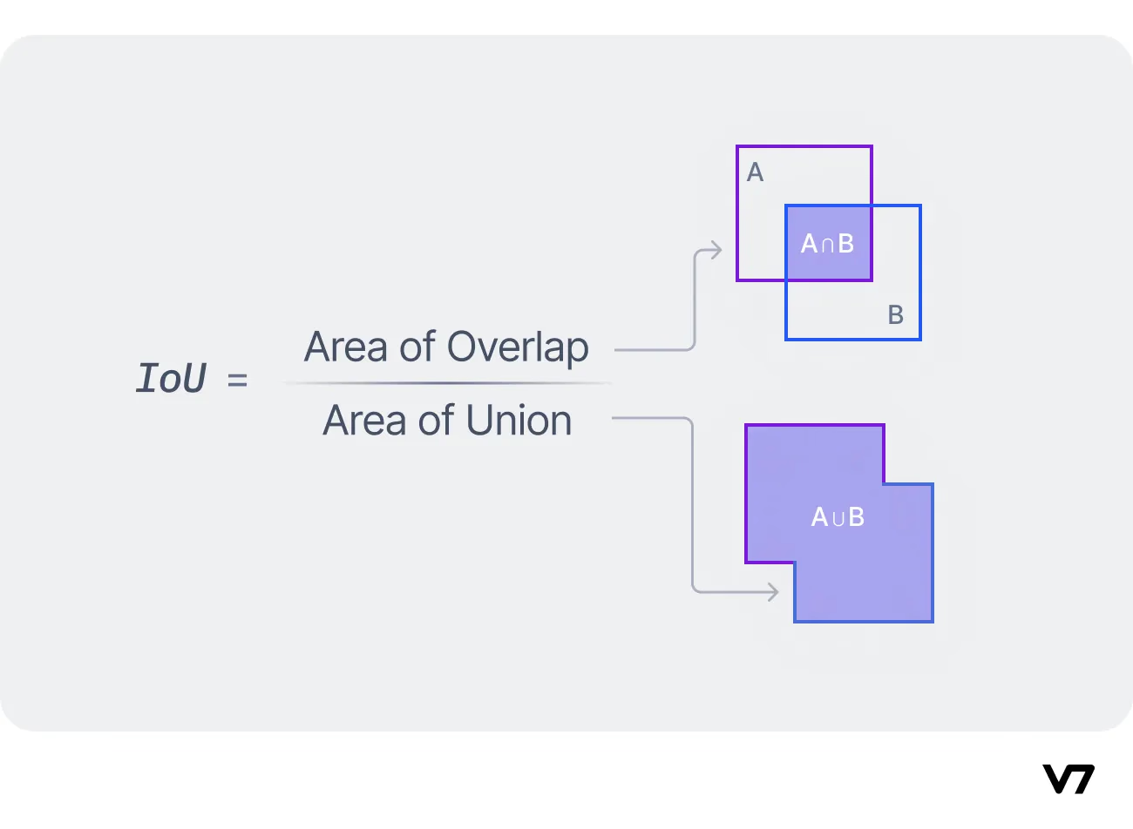
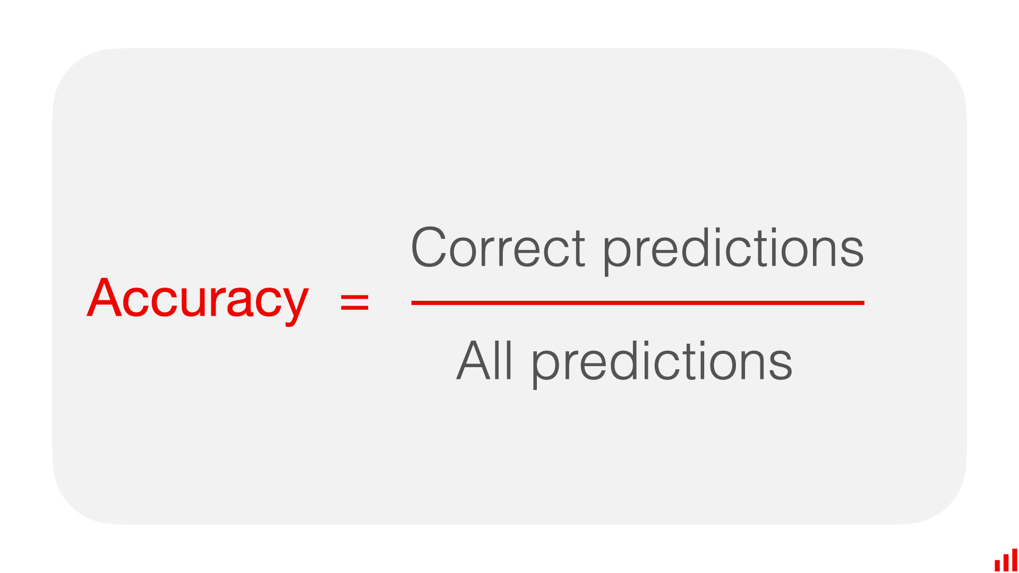
Metrique segmentation
Iou = 1 lorsque la prédiction est parfaite
Iou = 0,1 signifie que le modèle a des difficultés

Slide 14
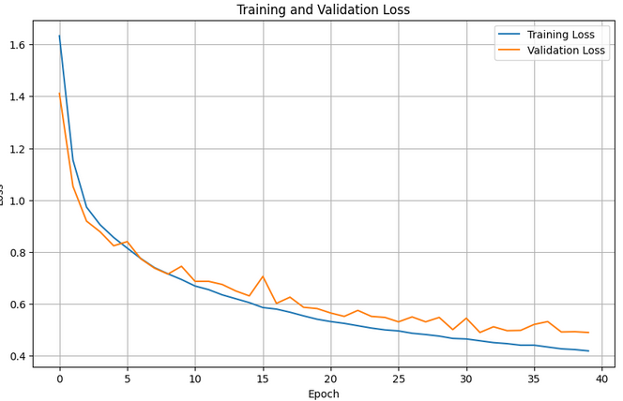
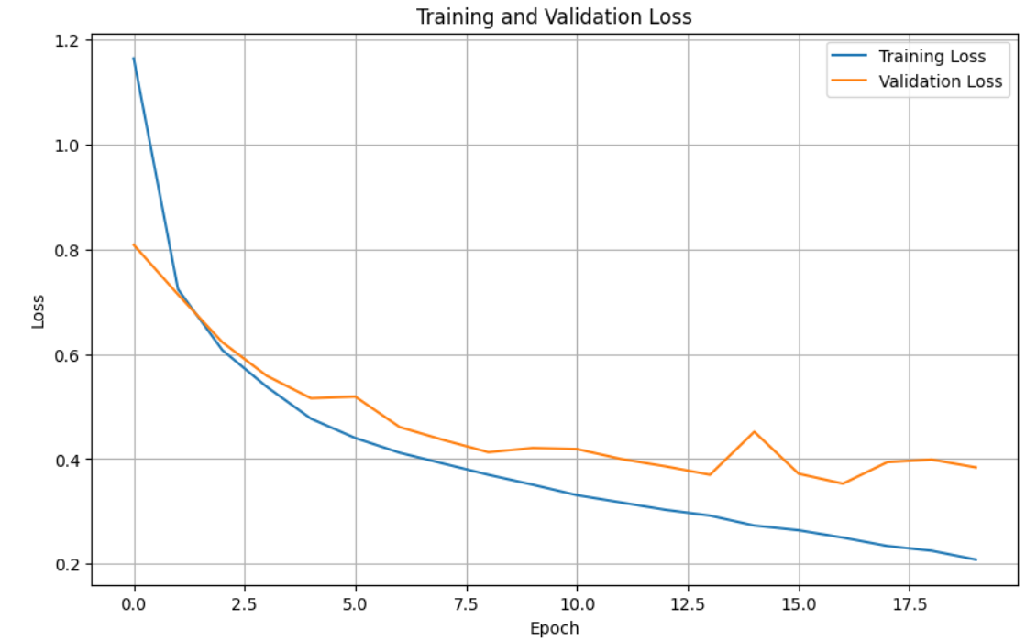
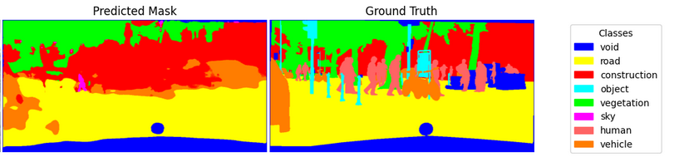
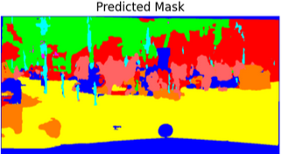
Résultat Unet
LR 1e-5 : MeanIoU = 0,553
LR 1e-4 : MeanIoU = 0,681

Slide 15
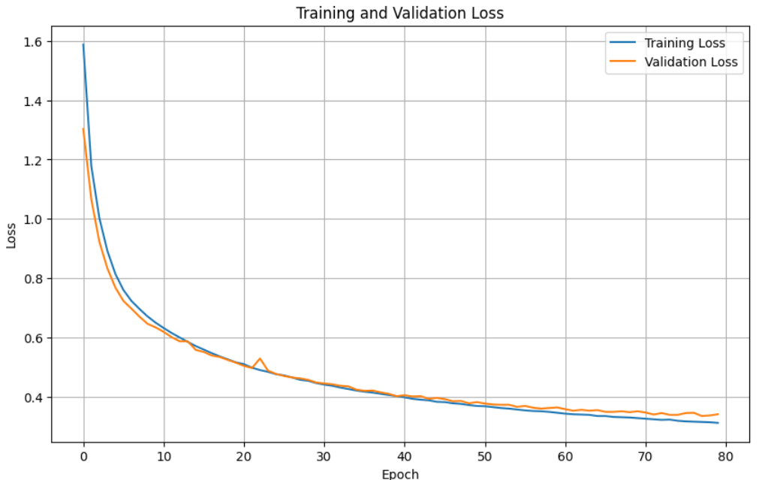
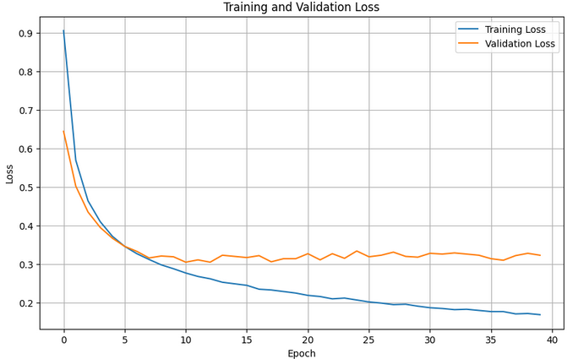
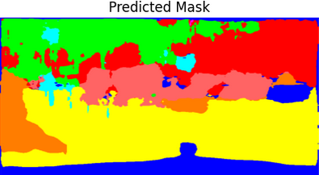
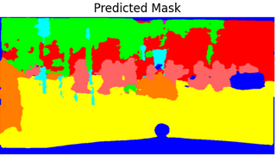
Résultat Segformer
LR 5e-7 : MeanIoU = 0,667
LR 5e-6 : MeanIoU = 0,742

Slide 16
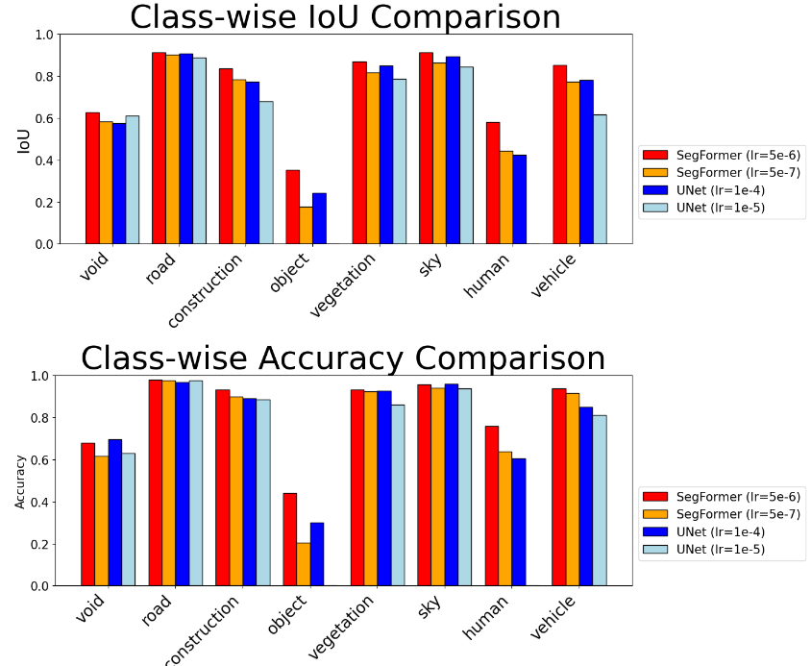
Comparaison sur le dataset d’évaluation
Segformer B3 LR 5e-6 : MeanIoU = 0,742
Unet « object » et « humain » très mal prédits

Slide 17
Versionning et deploiement
Développement local
Github repo
XXX.yml
Déploiement via Streamlit
Push

Slide 18
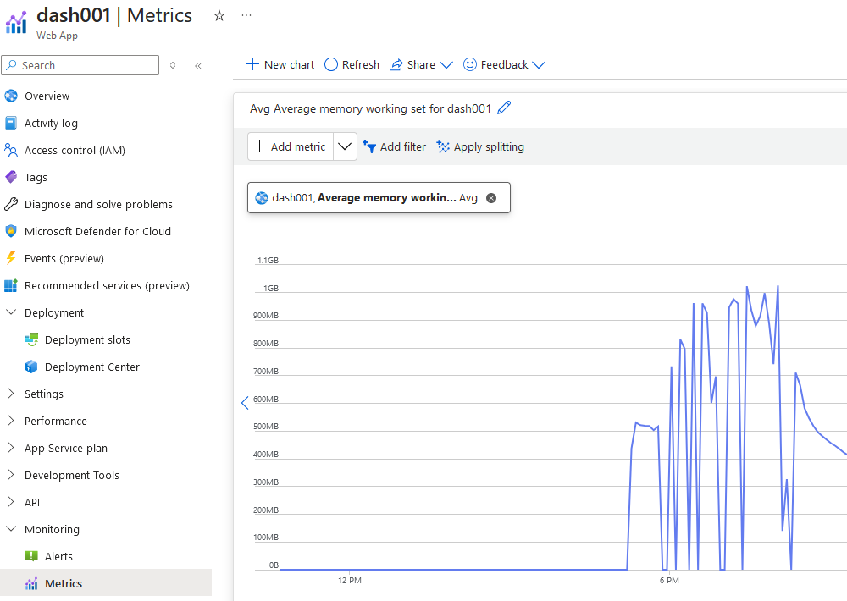
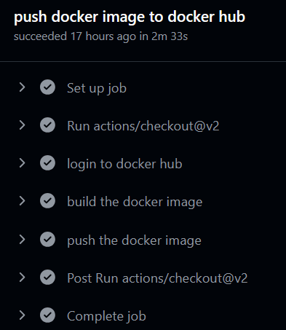

Déploiement Azure
Crash du a la limite gratuite de mémoire
Déploiement azure impossible

Slide 19
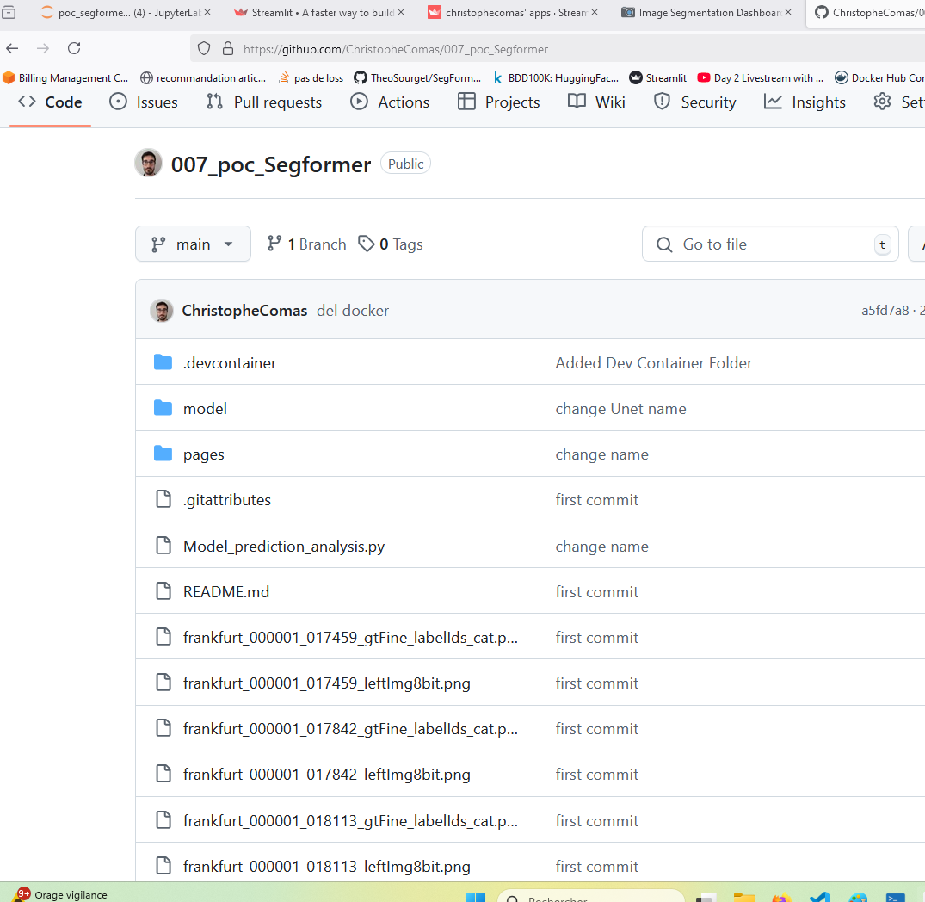
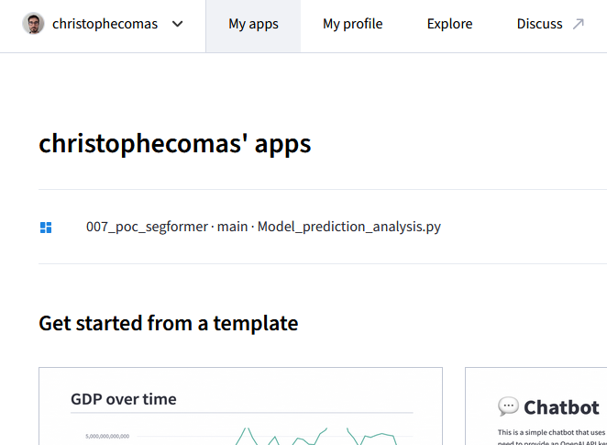
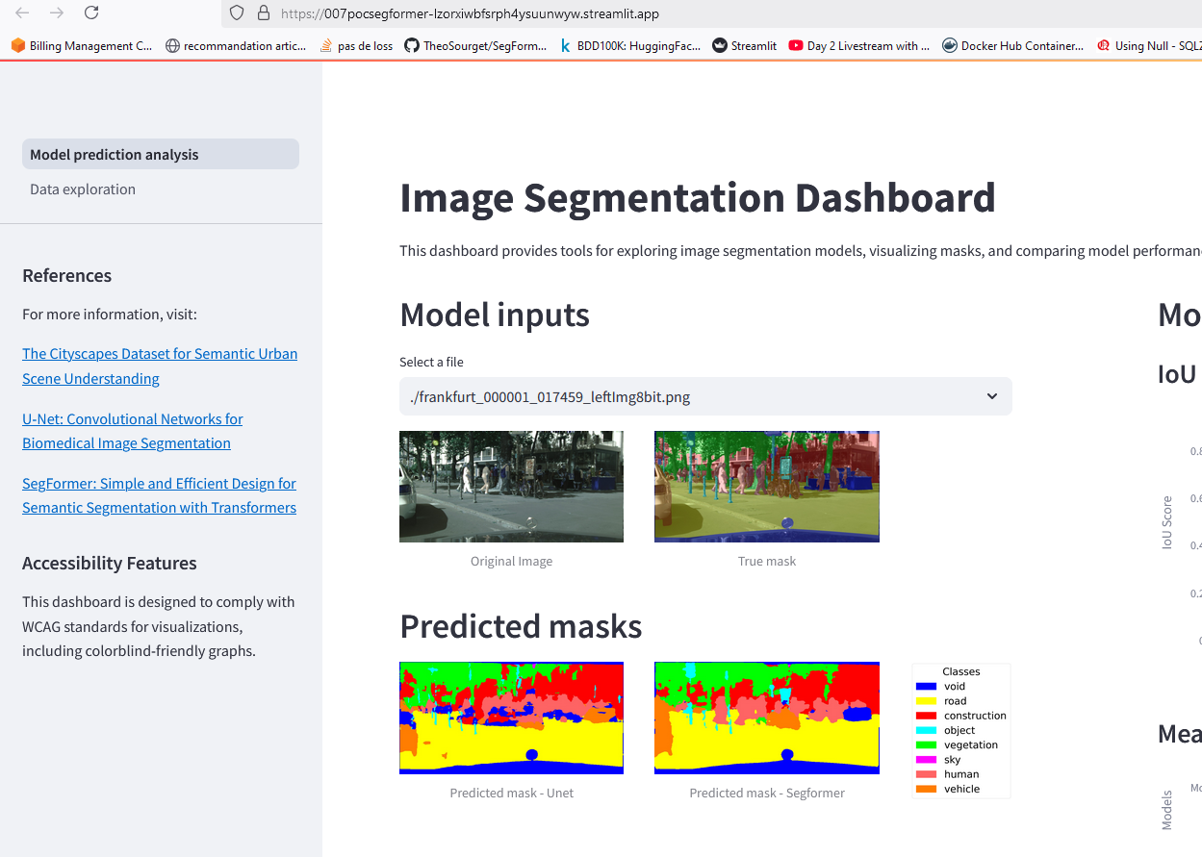
Déploiement Streamlit
Déploiement fonctionnel sur streamlit sans docker

Slide 20
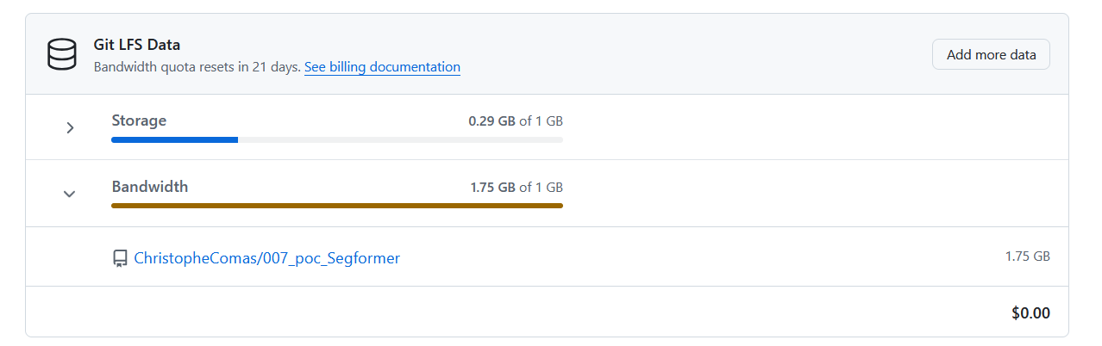
Déploiement Streamlit
Déploiement lourd pour le compte gratuit LFS storage de git

Slide 21
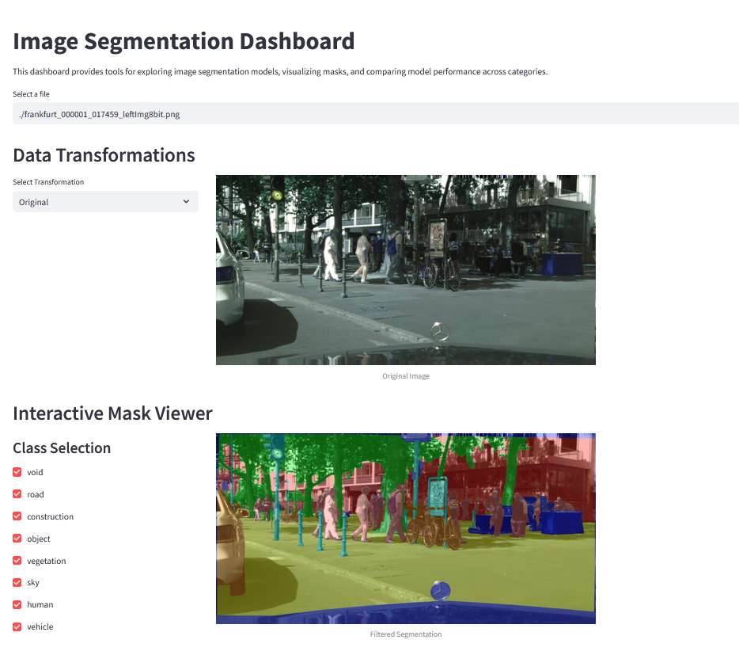
Dashboard – Exploration données
Visualisation des masques interactifs
Visualisation des images de la base de données

Slide 22
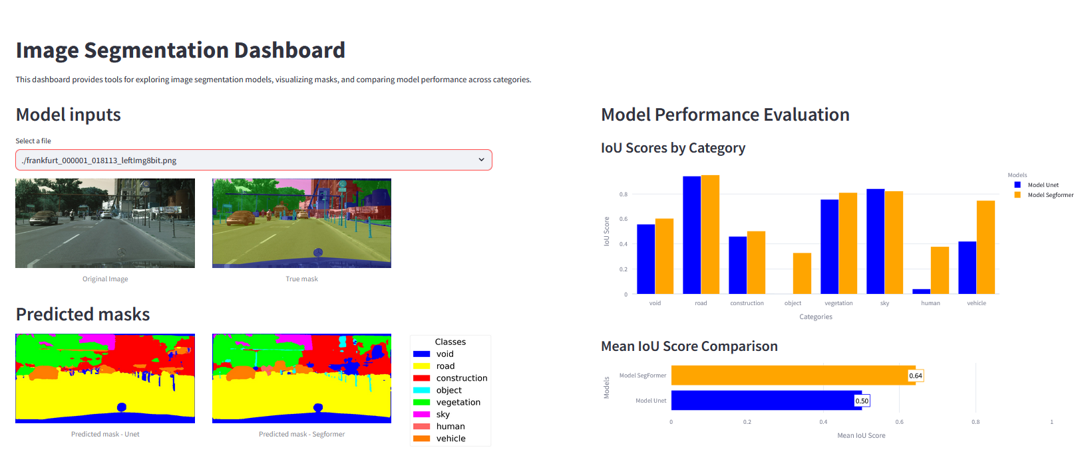
Dashboard – Analyse comparative des résultats
Visualisation des masques prédits par les deux modèles
Comparaison des résultats sur l’image sélectionnée

Slide 23
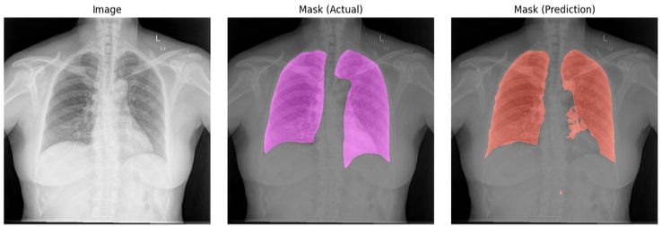
Conclusion
Bilan :
Le modèle de segmentation fonctionne correctement
Le dashboard est en ligne sur Streamlit et permet de prédire sur une base de données limité d’image
Axe d’amélioration :
La preuve de concept pourrait être réalisée sur différent dataset comme un dataset médical type Chest-X-Ray (segmention pulmonaire binaire)

